Slide 1

Tervetuloa Hae Kareliaan –päivään!
Hakijapalvelut

Slide 2
Hakeutumisen tueksi
Opiskelu ammattikorkeakoulussa, päivä- ja monimuoto-opiskelu:
Opiskelu – Ammattikorkeakouluun.fi
AMK-opintoja pohtivalle
Mitä minä haluaisin opiskella? –ohjaava hakutoiminto opintopolku.fi -sivulla
www.karelia.fi/hakeminen

Slide 3
Korkeakoulujen kevään 1. yhteishaku
8.– 22.1.2025
  Haussa vieraskieliset koulutukset sekä Taideyliopiston koulutukset.
Ei hakukohteiden priorisointia. Hakija voi valita kuusi hakukohdetta.
  voi tulla hyväksytyksi kaikkiin hakukohteisiin
  voi vastaanottaa vain yhden korkeakoulupaikan samana lukukautena alkavasta koulutuksesta

Slide 4
Kareliassa haussa
  International Business (Tradenomi AMK)
  Industrial Management (Insinööri AMK)
  Information and Communication Technology(Insinööri AMK)

Slide 5
1. yhteishaun valintatavat
International Business, Industrial Management
Todistusvalinnat (yo ja ammatillinen)
International UAS Exam –valintakoe
SAT–testivalinta.
Information and Communication Technology
Valintakurssi
www.UASinfo.fi
Ammattikorkeakoulujen englanninkielinen tiedotussivu: Valintaperusteet, valintavat, tietoa englanninkielisistä koulutuksista.

Slide 6
Uutta
Hakeutuminen tunnistautuneena mahdollista
Hakemusmaksu ei EU/ETA-alueen kansalaisille 1.1.2025 alkaen

Slide 7
Kevään 2. yhteishaku
11.– 25.3.2025
  haussa suomen- ja ruotsinkieliset koulutukset
  tarvittavat liitteet hakulomakkeelle 1.4. mennessä
  valintakokeen yksilölliset järjestelypyynnöt 1.4. mennessä sen amk:n hakijapalveluihin, jonne hakija on ilmoittautunut valintakokeeseen.

Slide 8
Kareliassa haussa
Insinööri (AMK), energia- ja ympäristötekniikka
Insinööri (AMK), konetekniikka
Insinööri (AMK), rakennustekniikka
Insinööri (AMK), talotekniikka
Metsätalousinsinööri (AMK)
Tradenomi (AMK), liiketalous
Tradenomi (AMK), tietojenkäsittely
Restonomi (AMK)

Slide 9
Kareliassa haussa
Fysioterapeutti (AMK)
Sairaanhoitaja (AMK)
Sosionomi (AMK)
Toimintaterapeutti (AMK)
Medianomi (AMK)

Slide 10
Uusia hakukohteita
UUSI
Restonomi (AMK), Tiimioppiminen ja yrittäjyystaidot
10 aloituspaikkaa
Tradenomi (AMK), Tiimioppiminen ja yrittäjyystaidot
15 aloituspaikkaa
Medianomi (AMK), Tiimioppiminen ja yrittäjyystaidot
10 aloituspaikkaa
Valintatapana yksilö- ja tiimihaastattelu.

Slide 11
Kevään 2. yhteishaun valintatavat
  Todistusvalinnat
  ammatillinen perustutkinto
  ylioppilastutkinnot
  AMK-valintakoe
  26. – 28.5.2025
  Valintakoe Kareliassa 27. – 28.5.2025
  Lisäksi
  Valintakoekurssi
  Oma valintakoe

Slide 12
Ketkä mukana todistusvalinnoissa?
Ammatillinen perustutkinto, joka on suoritettu 1.8.2015 jälkeen
Keväällä 2025 valmistuvat hakijat
  Ammatillisessa todistusvalinnassa ovat mukana hakijat, joiden tarvittavat suoritustiedot sekä tutkintosuorituksen vahvistuspäivämäärä on tallennettu KOSKI-palveluun 13.5.2025 mennessä (valmistumispäivä 31.5.2025)
  Todistusvalinnassa pisteytetään yhteisistä tutkinnon osista: viestintä- ja vuorovaikutusosaaminen, matemaattis-luonnontieteellinen osaaminen ja yhteiskunta- ja työelämäosaaminen SEKÄ koko tutkinnon painotettu keskiarvo.
  IB-ylioppilaat: ennakkoarvioinnit tallennettava hakemukselle 1.4.2025 mennessä
  Hakukeväänä valmistuvien IB/EB lopulliset arvosanat 10.7.2025
  Ylioppilaat: tiedot saadaan suoraan YTL:stä.
Todistusvalintojen pisteytysmallit: ammattikorkeakouluun.fi
Notes:
Toisessa yhteishaussa, todistusvalinnassa huomioidaan ylioppilastutkinnot ja kv-yo-tutkinnot (IB, EB, RP/DIA) sekä ammatillisesta perustutkinnot, jotka on suoritettu 1.8.2015 jälkeen. Ammatillisten tutkintojen arvosanat tulee olla tallennettu Koskeen 16.5. mennessä. Todistusvalinnan tulokset julkaistaan 27.5.2024 mennessä.
Ylioppilastutkinnosta huomioidaan äidinkieli, matematiikka ja vieras/toinen kieli kaikilta + lisäksi kaksi parasta pisteitä tuottavaa reaalia/vierasta kieltä.
Ammatillisista tutkinnoista huomioidaan kolmen yhteisen tutkinnon osan arvosanat eli viestintä- ja vuorovaikutus osaaminen, matemaattis-luonnontieteellinen osaaminen sekä yhteiskunta- ja työelämäosaaminen) sekä painotettu keskiarvo.

Slide 13
AMK-valintakoe
26. – 28.5.2025, 30.5.2025
Hakija valitsee hakulomakkeella valintakokeen suorituspaikan ja päivän. Valinta on sitova.
Valintakoepaikat täyttyvät ilmoittautumisjärjestyksessä –> kannattaa hakea ajoissa!
Koe suoritetaan omalla kannettavalla tietokoneella
Kutsua kokeeseen ei lähetetä. QR-koodi lähetetään koetta alustavalla viikolla hakijan sähköpostiin sekä tekstiviestillä. Viestissä kerrottu hakijan valitsema valintakoepaikka ja aika, sekä ohjataan tutustumaan tarkemmin valintakoeohjeisiin, laitteistovaatimuksiin ym. Ammattikorkeakouluun.fi –sivulla.
Ammattikorkeakouluun.fi –sivustolta löytyvät kaikki valintakokeeseen liittyvät ohjeet!

Slide 14
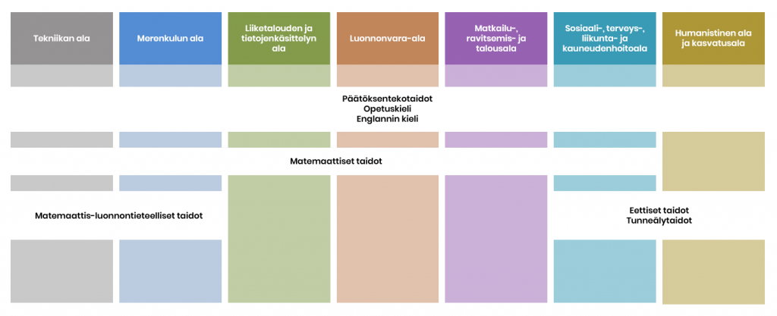
AMK-valintakokeen rakenne
Lähde: ammattikorkeakouluun.fi

Slide 15
Valintojen jälkeen
Valinnan tulokset julkaistaan Oma Opintopolku –palvelussa.
Todistusvalinnat julkaistaan 26.5.2025 mennessä.
1. yhteishaku tulokset julkaistaan 28.5.2025 mennessä
  Opiskelupaikan voi ottaa vastaan, kun tulos on julkaistu. Ei jonotusmahdollisuutta.
2. yhteishaku 3.7.2025 mennessä​
  Opiskelupaikan voi ottaa vastaan, kun ylimmän hakutoiveen valinta on julkaistu​.
Opiskelupaikan vastaanotto 10.7.2025 klo 15.00 mennessä. Varasijalta valitulla vastaanottoaikaa 7 vuorokautta.
Varasijalta otto ja ylemmän hakutoiveen jonotus päättyvät 5.8.2025.

Slide 16
Muitakin väyliä on
Avoimen väylän erillishaku:
Polkuopiskelu
Väyläopiskelu
Muita erillishakuja:
  Fast Track – sairaanhoitajakoulutus lähihoitajille. Haku 8. – 27.1.2025. Tutkinnon tulee olla valmis 27.1. mennessä.

Slide 17
Lisätietoa koulutuksista
Tietoa Karelian
  hakukohteista
  opetussuunnitelmista
  hakukohdekohtaisista opiskelijavalintatavoista
  opiskelijatarinoita
  www.karelia.fi/amk-tutkinnot

Slide 18
Neuvomme mielellämme -
Ota yhteyttä
hakijapalvelut@karelia.fi
      Kiitos ☺

